Slide 1
Місце, де я живу
https://youtu.be/qqvoIka_wA4

Slide 2
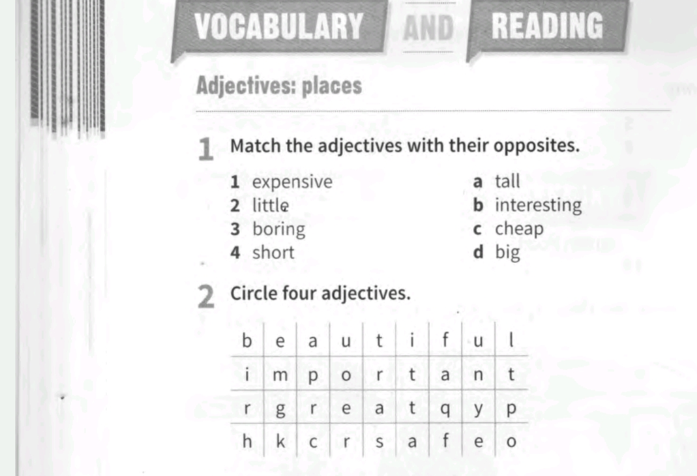
Домашня робота:

